Slide 1
Aerium
Système de Surveillance de la Qualité de l'Air CO₂

Slide 2
01
Kivy
App
Application locale KivyMD

Slide 3
Kivy App — Ecrans et Fonctionnalites
CO2 & Mesures
Alertes
Ecran CO2: statistiques, graphe interactif, bascule flux actuel / historique 30 jours. Capture de mesures avec feedback snackbar.
Ecran Alarmes: creation, affichage et persistance des alertes utilisateur. Seuils personnalises par capteur.

Slide 5
02
WebApp
Application Web React + Flask
Backend
Frontend

Slide 6
A) a.
Flask API

Slide 7
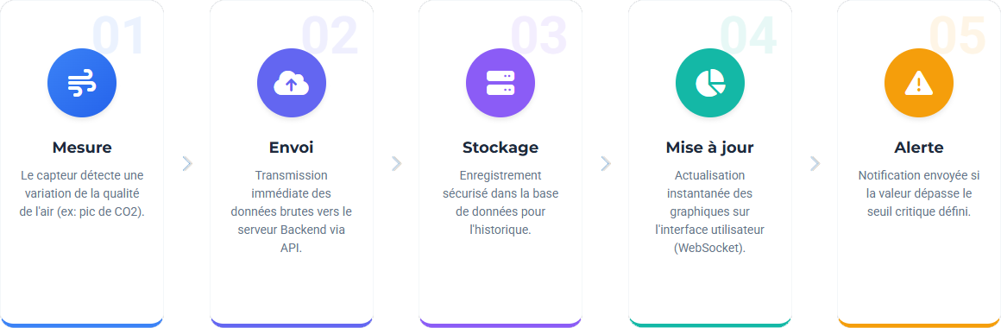
Flask API

Slide 8
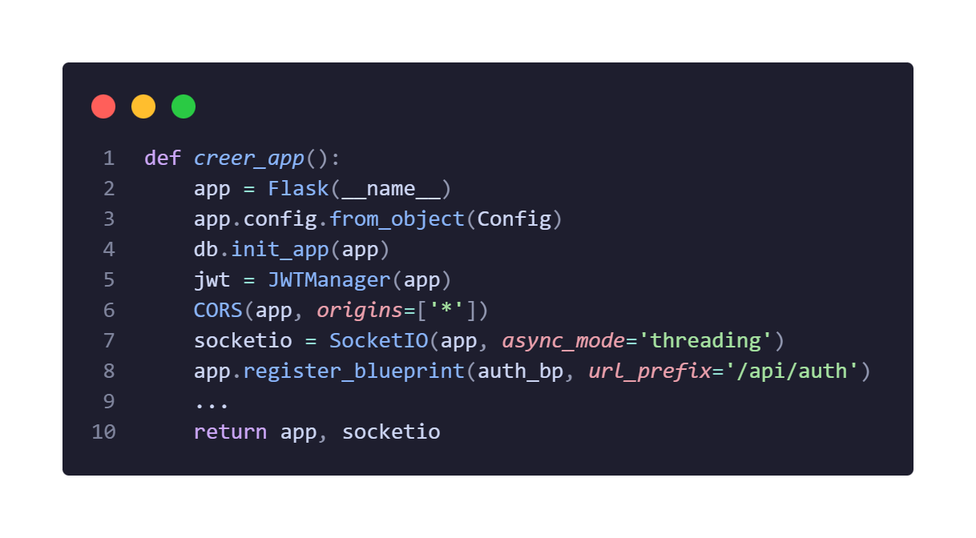

Slide 9
b.
Simulation des capteurs

Slide 10
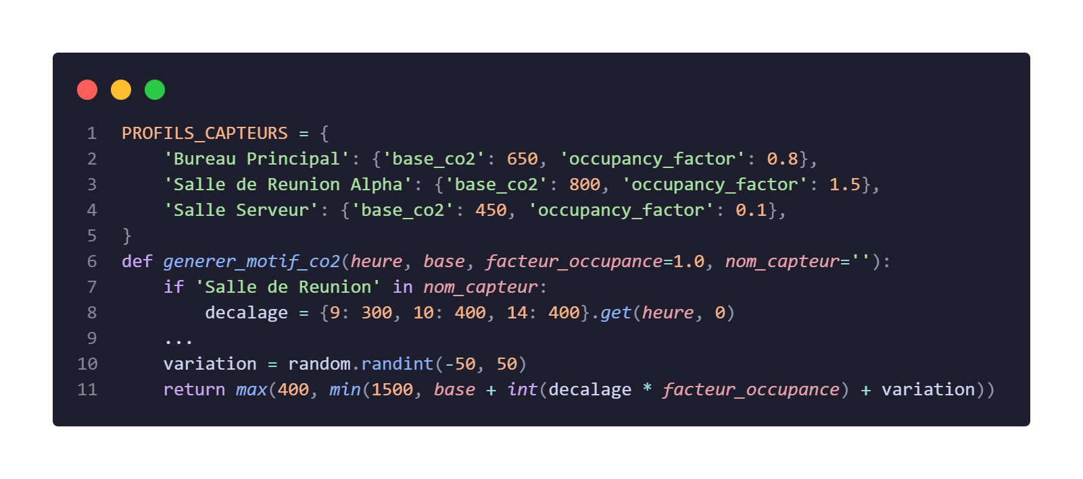
Simulation des capteurs
Simulation
Simulation capteurs: profils de pieces (bureau, reunion, serveur) avec generation aleatoire realiste.

Slide 11
c.
IA & Mistral

Slide 12
IA & API Mistral
Chat
Previsions
Chat IA en streaming: les tokens Mistral s'affichent en temps reel.
Previsions 24h: regression lineaire + saisonnalite horaire avec intervalles de confiance.

Slide 13
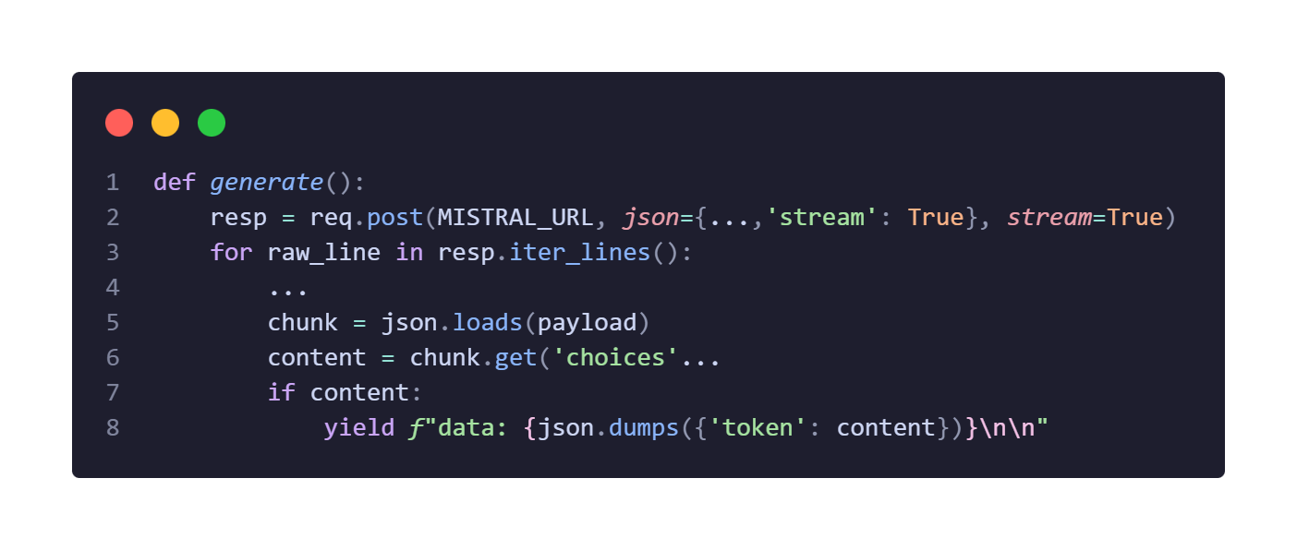

Slide 14
d.
Base de donnees
Modeles SQLAlchemy, Relations, Serialisation

Slide 15
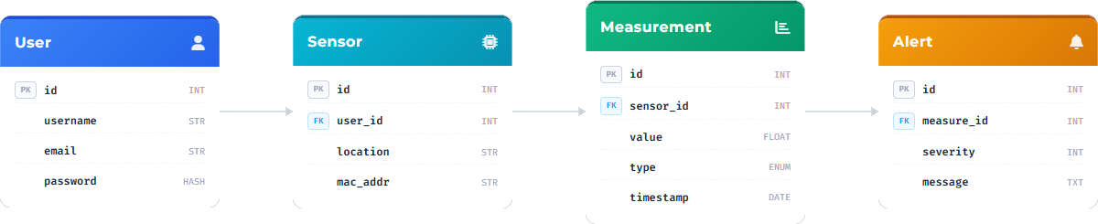

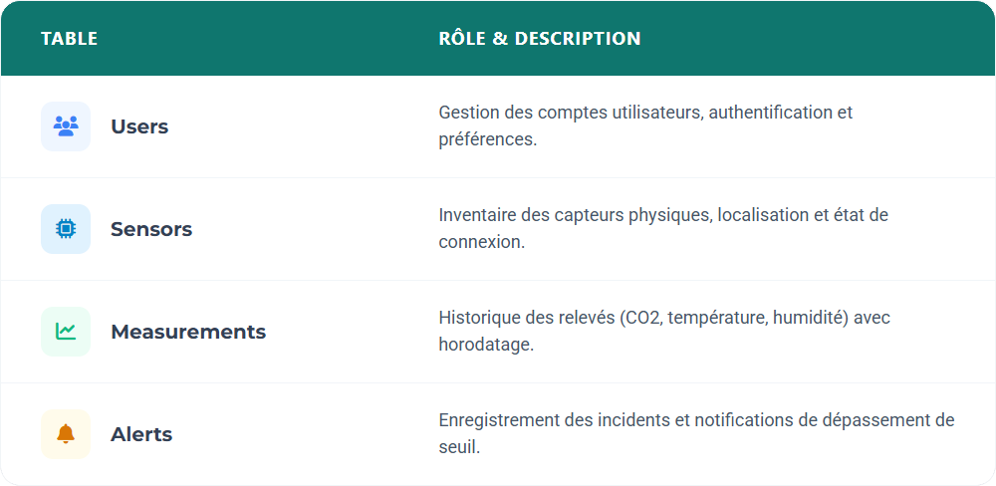
Base de donnees

Slide 16
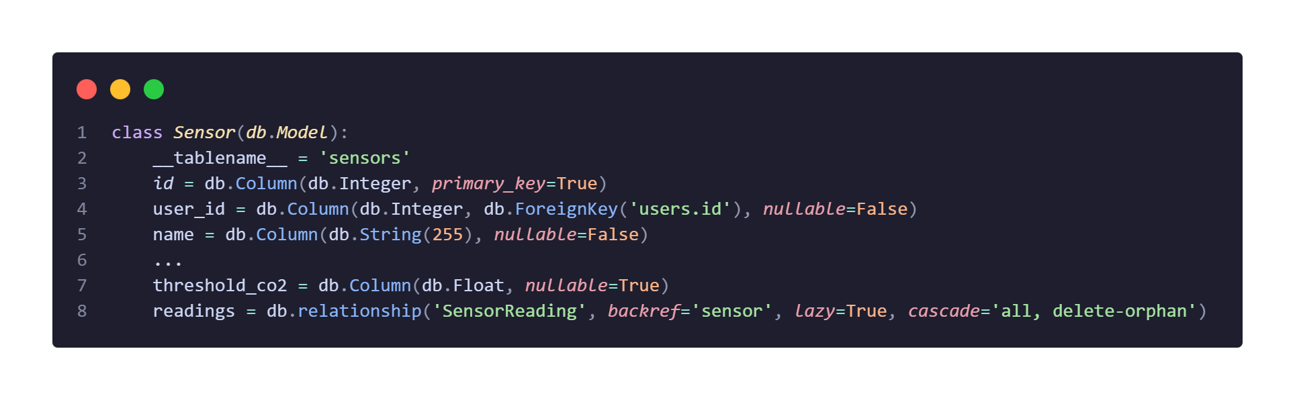

Slide 17
B)
Frontend React

Slide 18
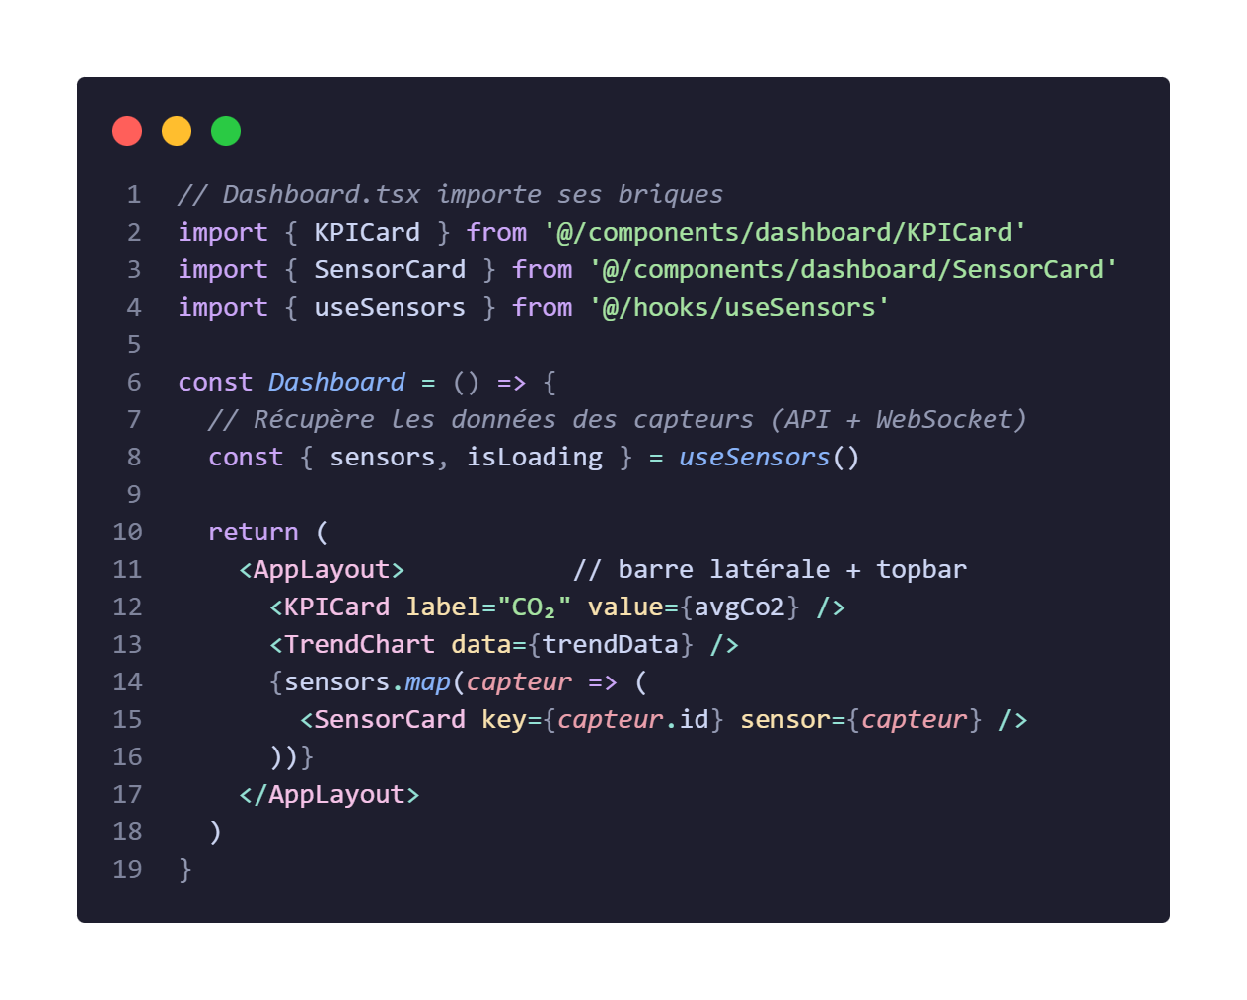
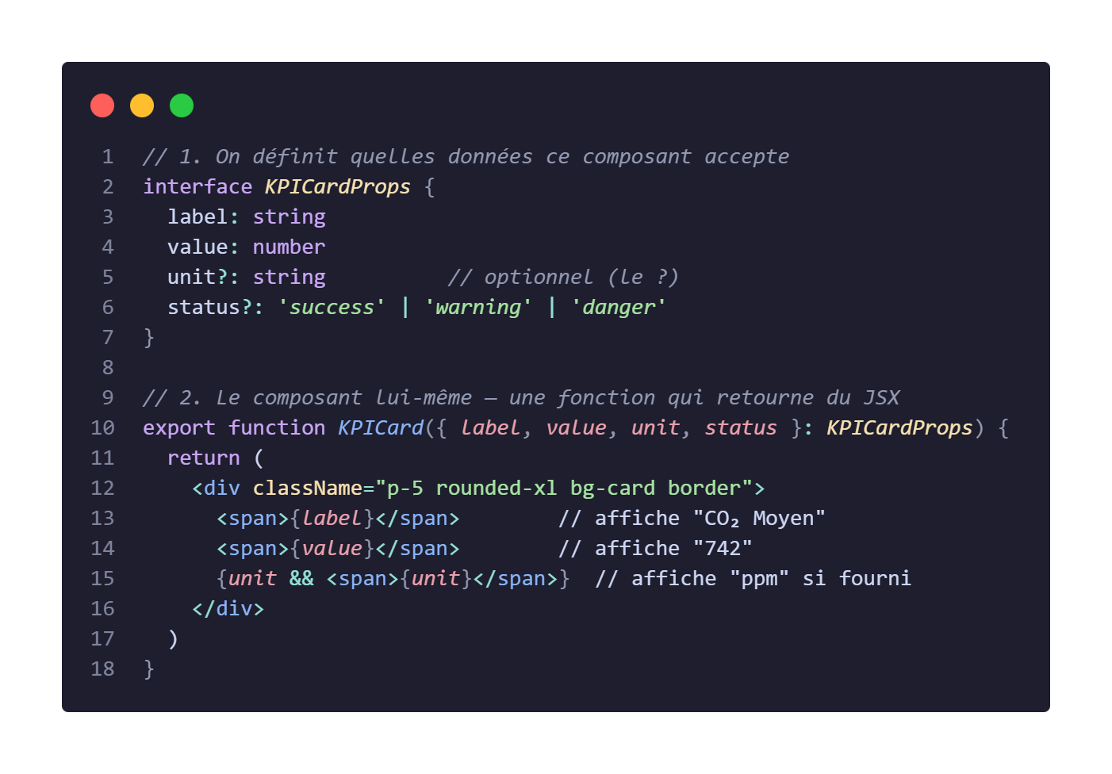
Frontend React

Slide 19
Merci !

